Slide 1

《时事报告》杂志社
党委中心组学习
www.ssbgzzs.com

Slide 2




“三严三实”
的内涵和意义

Slide 3

三严三实
严以修身、严以用权、严以律己
谋事要实、创业要实、做人要实

Slide 4
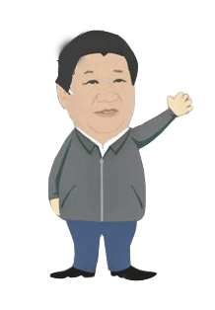
习近平总书记在多个重要场合重申“三严三实”的要求
2014年3月18日
2014年10月8日
2015年1月21日
要实实在在做人做事，做到“三严三实” ，敢于担当责任，勇于直面矛盾，善于解决问题，不搞“假大空”。
“三严三实”是共产党人最基本的政治品格和做人准则，也是党员、干部的修身之本、为政之道、成事之要。
对军队各级领导干部践行“三严三实”要求。
2014年3月在参加全国人大安徽代表团审议时首次提出。

Slide 5
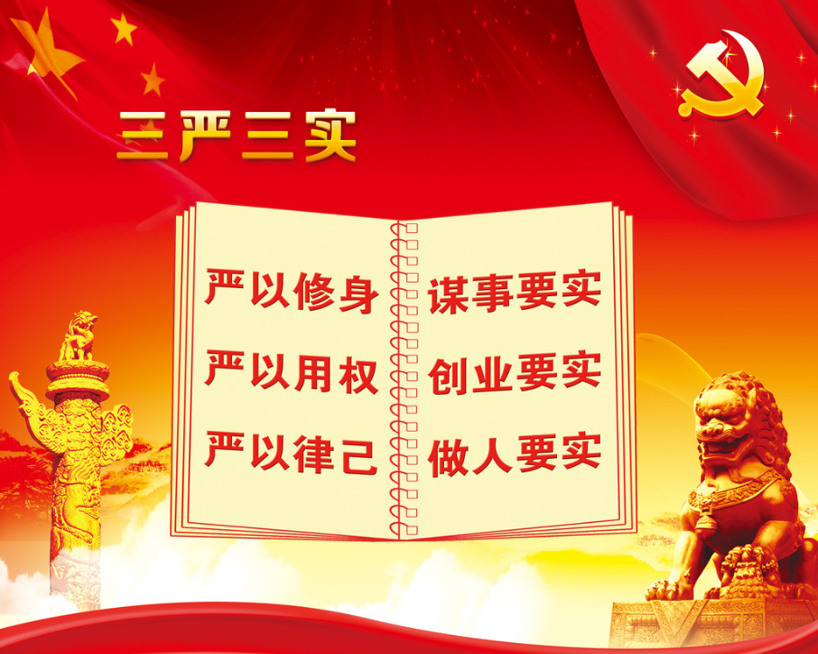
“三严三实”专题教育
“三严三实”专题教育，是党的群众路线教育实践活动的延展深化，是深入推进党的思想政治建设和作风建设的重要举措，是使领导干部队伍适应全面建成小康社会需要的重要保障。
中共中央办公厅印发《关于在县处级以上领导干部中开展“三严三实”专题教育方案》，提出从2015年4月底开始，开展“三严三实”专题教育。

Slide 6

重要意义
严以修身
严以用权
目录
严以律己
谋事要实
创业要实
做人要实
切实践行

Slide 7

第一章
1
重要意义

Slide 8

    修身做人的重要指导
为领导干部修身做人提供了重要指导
要做好领导干部，首先要做好人。
要做好人就要修身。
修身，就是修养身心，做到择善而从，博学于文，并约之以礼。

Slide 9

用权律己的基本遵循
“三严三实”是领导干部用权律己的基本遵循
领导干部的责任是用好权
要用好权就要“严以用权”
严以用权就要严于律己

Slide 10


干事创业的行为准则
有为才有“位”
谋事做事
干事创业

Slide 11
第二章
2
严以修身

Slide 12
严以修身
严以修身，就是要加强党性修养，坚定理想信念，提升道德境界，追求高尚情操，自觉远离低级趣味，自觉抵制歪风邪气。
——习近平
做官是手段，做事是目的，做人是基础。

Slide 13

加强党性修养
党性是一个政党所固有的本性
党性修养，最根本的是自觉实践为人民服务的宗旨，把为人民服务内化为自己的灵魂，作为一切行动的出发点和归宿点。

Slide 14



坚定理想信念
坚定理想信念，就要对中国特色社会主义真信真学真懂真用，真正做到学以立德、学以增智、学以创业。
精神追求是人生追求、行动追求。
理想信念是无穷无尽的驱动力量。
理想信念是
一种精神追求
理想信念是
一种精神动力
理想信念是
一种精神支柱

Slide 15
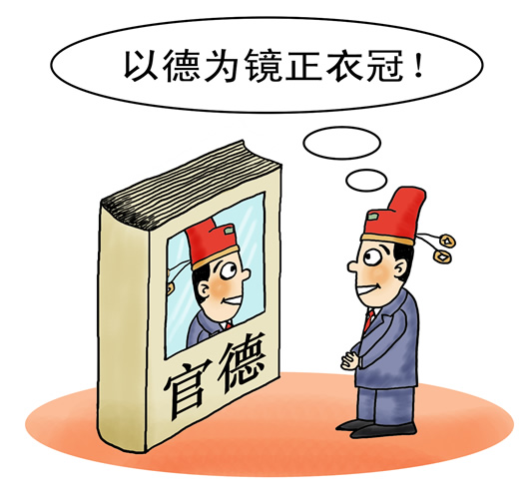
提升道德境界
先公后私
公私兼顾
大公无私
自私自利
只要中华民族一代接着一代追求美好崇高的道德境界，我们的民族就永远充满希望。

Slide 16
第三章
3
严以用权

Slide 17
严以用权
严以用权，就是要坚持用权为民，按规则、按制度行使权力，把权力关进制度的笼子里，任何时候都不搞特权、不以权谋私。
——习近平
一个领导干部要想用好权，一要提高用权本领，二要学会用权规则，缺一不可。

Slide 18

用心解决好“用权”问题
这三个问题是联系在一起的，
为谁用权是用权的根本性问题。
如何用权
为谁用权
怎样安全用权

Slide 19

“权为民所用”是最核心的要求
对领导干部来说，为民是职业，不是境界；为民是尽责任，不是做好事。
为民是领导干部的工作职责
为民是领导干部非做不可的事情

Slide 20
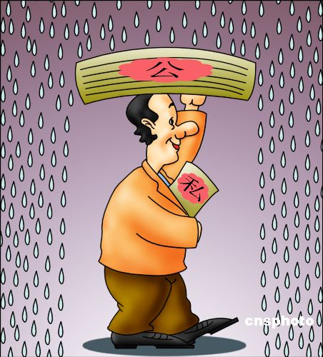
用权不谋一己之私
不道德
领导干部干的是为群众的活，用的是为群众的权，吃的是群众给的饭，就应当为民谋利。
不合法
法律一而再、再而三地要求官员权为民用，刑法对用权谋私有严厉的惩罚规定。
不安全
每谋一私，等于给自己增加了一份危险；严重谋私，只谋一次，就会断送自己的政治生命。

Slide 21
依法依规依制度用权
法无授权不可为
法定职责必须为
法无禁止即可为
必须依照权力清单行使权力，不得法外设定权力。
凡是拥有的法定职责必须勇于负责、敢于担当，不折不扣地履行。
只要法律没有禁止，公民就可以去做而不违法犯法，我们就应当予以尊重。

Slide 22
第四章
4
严以律己

Slide 23
严以律己
严以律己，就是要心存敬畏、手握戒尺，慎独慎微、勤于自省，遵守党纪国法，做到为政清廉。
——习近平

Slide 24
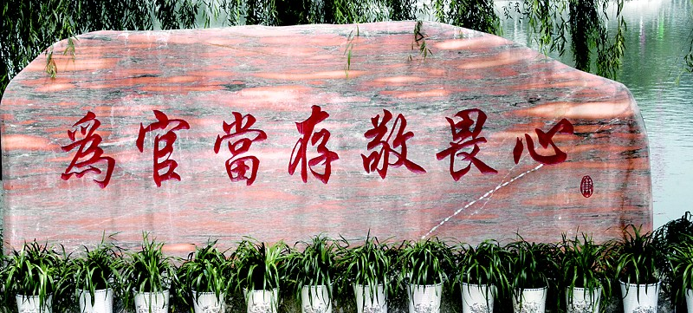
敬畏
敬畏
群众
敬畏
自然
敬畏
法纪
敬畏
历史
敬畏
权力
领导干部要心存敬畏，做到言有所规，行有所止。

Slide 25
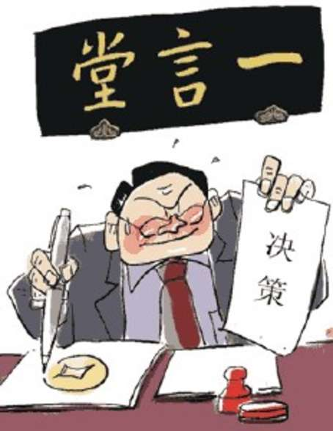
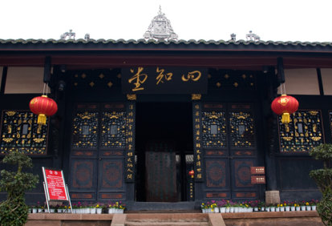
慎独
独者不独
单位一把手，往往有着自主决定、自由裁量的权力，更需要慎独。

Slide 26

慎微
对看似微不足道的小事、小节、小处，要谨慎，要慎重，要高度重视，要妥帖处置，否则，小事会酿成大麻烦，小节会变成大问题，小过会化为大错误。

Slide 27
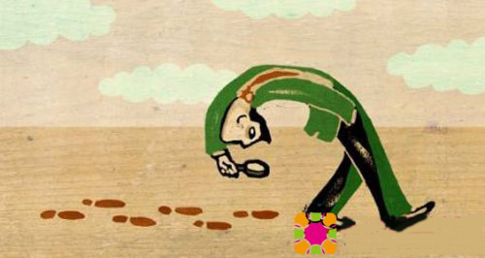
自省
领导干部应当把自省运用于道德修养、政治修养、工作反思。
自我回顾
自我评价
自我检查
自我评价是自省的重要环节，只自我回顾，不作自我评价，达不到自省的目的。
自我检查是自省中最需要勇气，也是最反映一个人修养高低的环节。
回顾所说
回顾所为
回顾所思

Slide 28
第五章
5
谋事要实

Slide 29
谋事要实
谋事要实，就是要从实际出发谋划事业和工作，使点子、政策、方案符合实际情况、符合客观规律、符合科学精神，不好高骛远，不脱离实际。
——习近平
谋事，是指谋求发展、谋划改革、研究制定方针政策。

Slide 30

要从实际出发
认真调查研究，听取群
众意见，摸清实际情况，并把客观实际作为谋事的出发点。
要尊重客观规律
规律是事物必然的本质的联系，不可违背，也不可抗拒。我们只能顺应规律，利用规律。

Slide 31

要符合科学精神
以责任感谋事，端正谋事的动机和目的。
不为沽名钓誉
不为一己之私
不为政绩
符合科学精神
对所谋之事的状况、规律、条件、过程、方法等要素有正确认识。
我们一方面要端正谋事的态度，
另一方面要提高自身的认识能力。

Slide 32
第六章
6
创业要实

Slide 33
创业要实
创业要实，就是要脚踏实地、真抓实干，敢于担当责任，勇于直面矛盾，善于解决问题，努力创造经得起实践、人民、历史检验的实绩。
——习近平

Slide 34

真抓实干
克服
不干事
克服
干虚事
克服
空谈
克服
弄虚作假
要一干
到底
干事创业，还要创造
有利于干事创业的环境和氛围

Slide 35
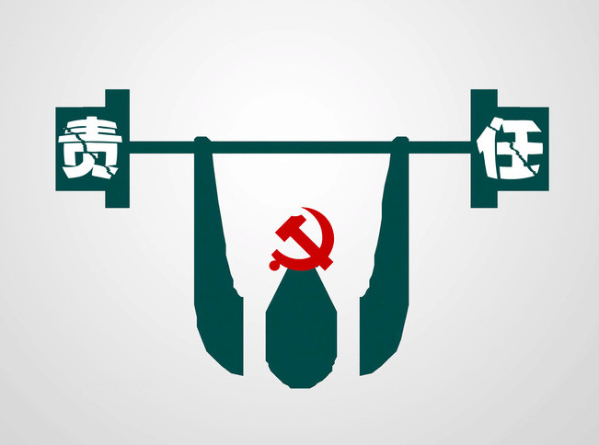
敢于担当
敢挑重担
（知难而进）
敢于负责
（勇于担责、
果断拍板）
挺身而出
（关键时刻站得出来，
危急关头豁得出去）

Slide 36
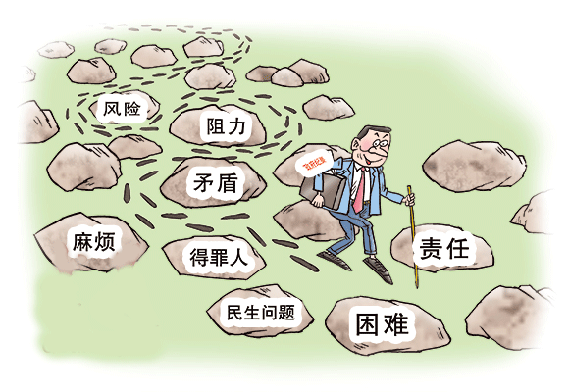
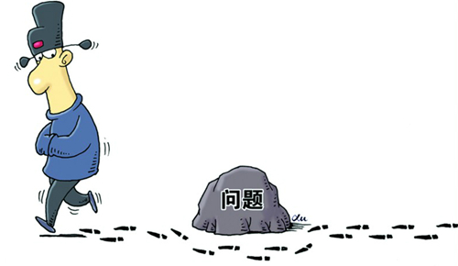
直面矛盾
直面矛盾需要勇气和魄力，需要一身正气。
群众最盼望的是领导敢于担当、直面矛盾，最反感的是见了困难就躲，遇到矛盾就推。

Slide 37
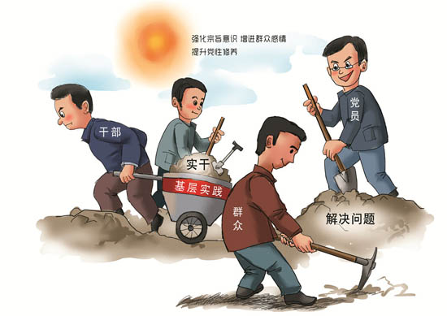
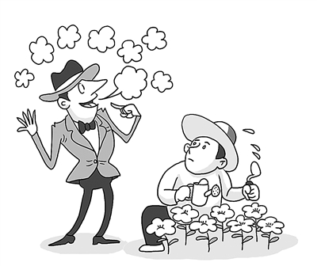
创造实绩
把实效作为干事创业的出发点和落脚点。倒推工作过程、环节、措施等，最后所有努力都要指向效果、落脚在效果上。

Slide 38
第七章
7
做人要实

Slide 39
做人要实
做人要实，就是要对党、对组织、对人民、对同志忠诚老实，做老实人、说老实话、干老实事，襟怀坦白，公道正派。
——习近平

Slide 40

思想务实、生活朴实、
作风扎实的人。
勤勤恳恳工作、努力进取创造、任劳任怨奉献的人。
尊重科学、尊重实践、尊重规律的人。
老实做人
诚实守信、言行一致、
表里如一的人。

Slide 41
说话算数
出以公心
让好干部真正受尊重、受重用，让那些阿谀逢迎、弄虚作假、不干实事、会跑会要的干部真正没市场、受惩戒。
表里如一
处事公正
Diagram
2
Diagram
3
坚持原则
正人正己
Diagram
2
Diagram
3
襟怀坦白，光明磊落
“言行一致”，就是要对党、对组织、对同志讲真话、讲实话、讲心里话，就是要言必行、行必果，以行动验证表态、用实践兑现承诺。

Slide 42
第八章
8
切实践行

Slide 43
各级领导干部要强化使命担当，
践行“三严三实”要求。
——习近平

Slide 44
按”三严三实”要求修身做人
按”三严三实”要求谋事创业
1
2
3
按”三严三实”要求用权律己

Slide 45
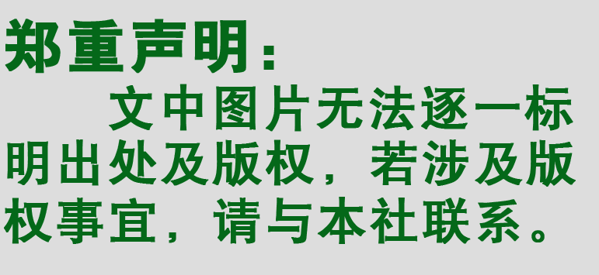

Slide 46
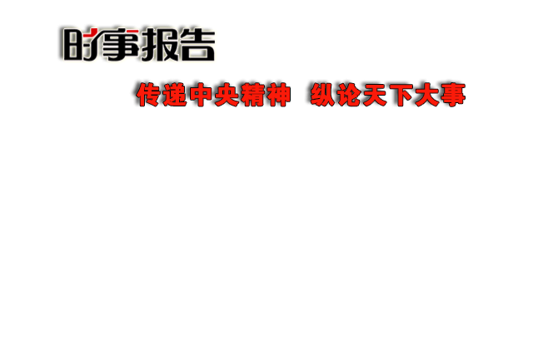
《时事报告》杂志是中央宣传部主管的时政月刊，是广大党员干部以及宣传、教育工作者认识、把握国内外形势政策、做好宣传教育工作的必备学习资料。
供各级领导干部讲形势、作报告和公开选拔、竞争上岗，大中专院校和中学思想政治课教师讲授形势与政策课和时事课，参加公务员考试以及关心国内外形势的读者使用。
《时事报告》杂志社
形势与政策课专用
www.ssbgzzs.com

Slide 47

《时事报告》杂志社
形势与政策课专用
为各级党委中心组成员提供最权威、最系统、最及时、最有用的专用学习材料，是筹备中心组学习的好助手，也是党员干部学习的好老师。
www.ssbgzzs.com

Slide 48
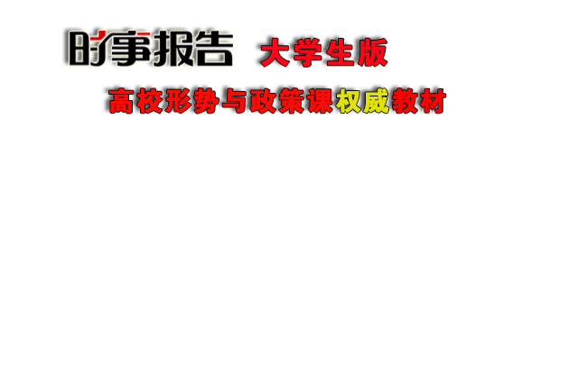
《时事报告》杂志社
《时事报告大学生版》是受教育部社科司和思政司委托，中宣部《时事报告》杂志社编辑出版，专供高校形势与政策课使用的权威教材。
每学年两期，分别于每学期开学前出版。
形势与政策课专用
www.ssbgzzs.com

Slide 49

《时事报告》杂志社
教育部职业与成人教育司委托，中宣部《时事报告》杂志社编辑出版的全国中职院校形势与政策教育唯一指定教材。
紧密结合中职院校德育课特点，解读政策、分析形势，传达就业信息，介绍行业发展与动态，帮助学生开拓眼界、提升素质。被誉为“填补空白的权威教材”。
形势与政策课专用
www.ssbgzzs.com

Slide 50
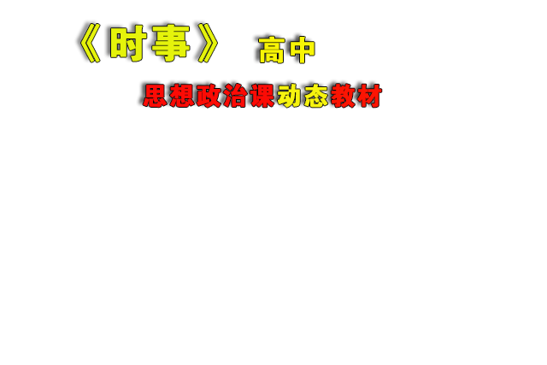
《时事报告》杂志社
《时事》高中版是教育部基础教育司委托，中宣部《时事报告》杂志社编辑出版的中学时事教育教学的专用教材。
紧密配合高中思想政治课教学，针对经济社会发展中的热点难点问题，为高中生答疑解惑，提供系统的高考时事复习资料。
形势与政策课专用
www.ssbgzzs.com

Slide 51
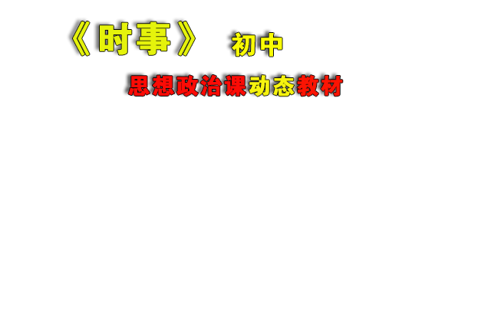
《时事报告》杂志社
教育部基础教育司委托，中宣部《时事报告》杂志社编辑出版的中学时事教育教学的专用教材。
根据教育部《思想品德》课新课标要求，深入浅出地宣传解读党和政府方针政策的新思路、新举措、新亮点；被政治教师誉为“动态教材”。
形势与政策课专用
www.ssbgzzs.com

Slide 52
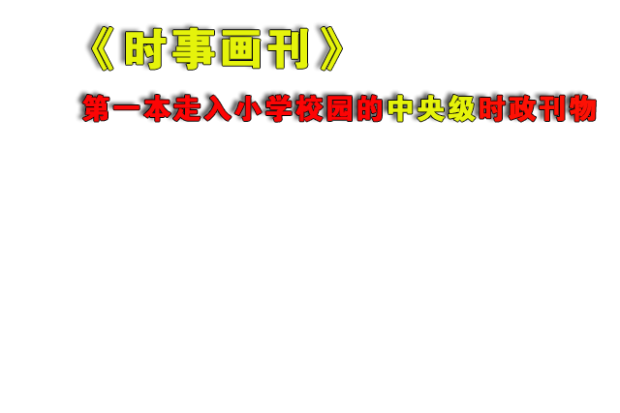
《时事报告》杂志社
以介绍时事为主线，贴近小学生的认知特点，以图文并茂的形式，通俗易懂的文笔，向广大小学生介绍国家改革开放的成就和国内外热点，集时政性、知识性、趣味性为一身，为小学生了解时事、开阔眼界、增长知识提供了专门的动态教材。
形势与政策课专用
www.ssbgzzs.com

Slide 53

《时事报告》杂志社
形势与政策课专用
www.ssbgzzs.com

